Slide 1

Základní škola a Mateřská škola, Baška, p. o.
Baška 137, 739 01 Baška
Výživa člověka
Anotace: Prezentace s výkladem nového učiva
Autor: Mgr. Barbora Štecová, 2012
Ověření ve výuce: 19. 3. 2012, 4. třída
Vyučovací předmět: Př
Vzdělávací oblast: Člověk a jeho svět
Číslo materiálu: VY_32_INOVACE_08_Př II.

Slide 2

Práce zpracovaná v rámci projektu:
ZŠ a MŠ Baška, př. o.
739 01 Baška 137

Slide 3
Výživa člověka
Pro správný vývoj a uchování zdraví
člověka je zapotřebí dodržovat pravidla
správné výživy a životosprávy.
Potrava člověka musí být vyvážená,
tj. musí obsahovat všechny životně důležité látky.

Slide 4
Bílkoviny
Mohou být rostlinného nebo živočišného původu.
Jsou nutné pro růst organismu, vývoj tkání a jejich obnovu, tvorbu enzymů a hormonů.

Slide 5
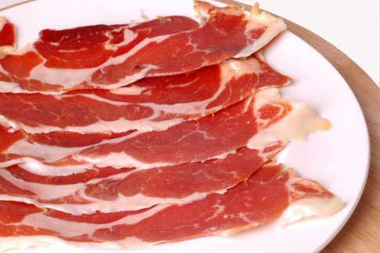
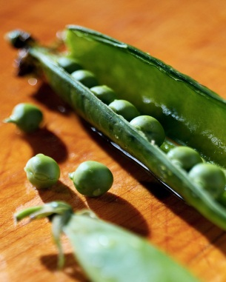
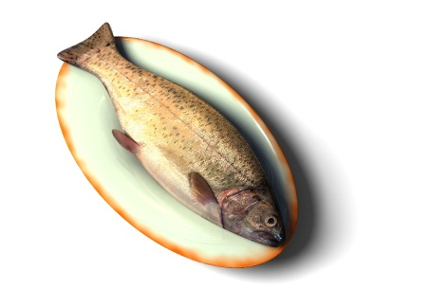
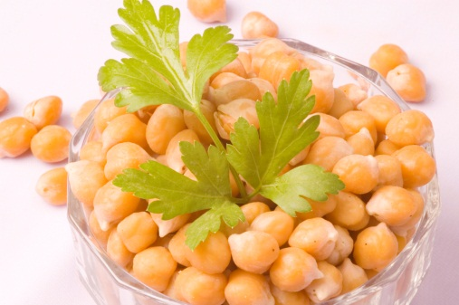
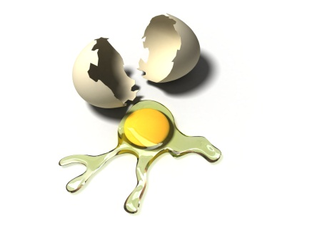

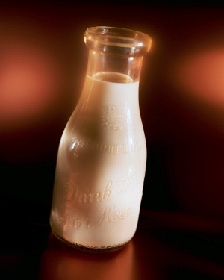
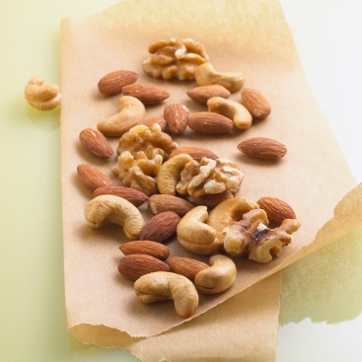
Bílkoviny živočišné
Bílkoviny rostlinné
maso
ryby
vejce
sýr
mléko
hrách
sója
cizrna
čočka
fazole
ořechy

Slide 6
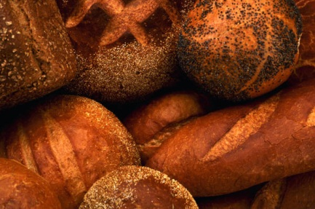
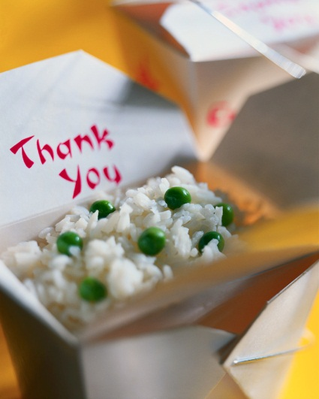
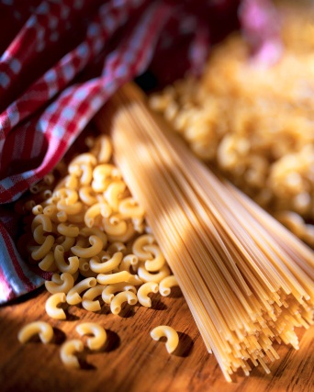

Cukry
Jsou nejdůležitějším a nejpohotovějším zdrojem energie. Nadbytečné sacharidy
se v těle ukládají ve formě tuku. Strava bohatá na sacharidy obsahuje přírodní
cukry a škrob.
chleba a pečivo
těstoviny
rýže
brambory

Slide 7
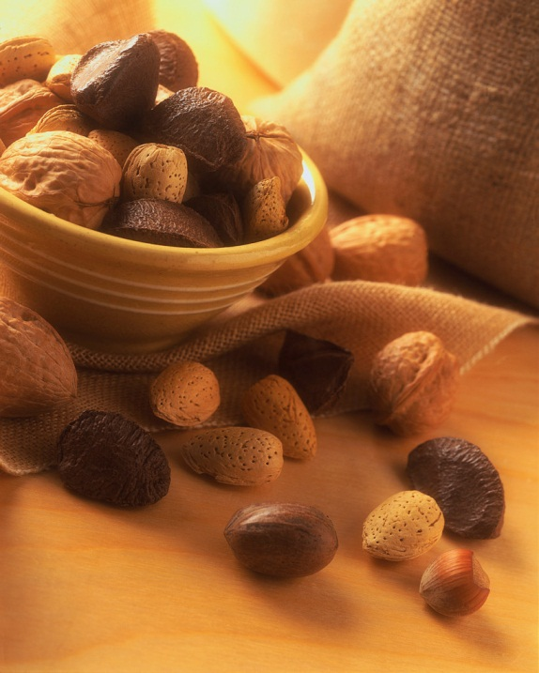
Tuky
Uložené tuky jsou v případě potřeby rozloženy a využity jako zdroj energie. Tuky poskytují až 2,5 krát více energie než stejné množství sacharidů.
máslo
mléko
sýr
ořechy

Slide 8
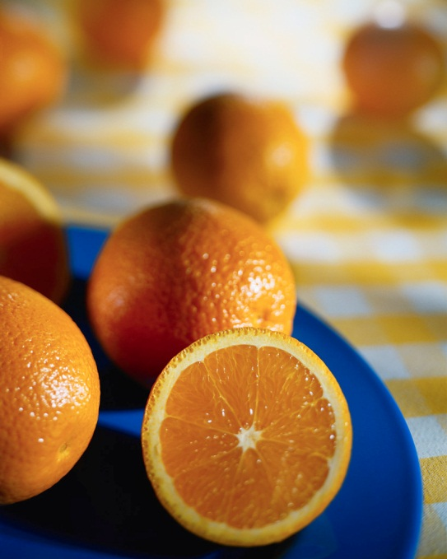
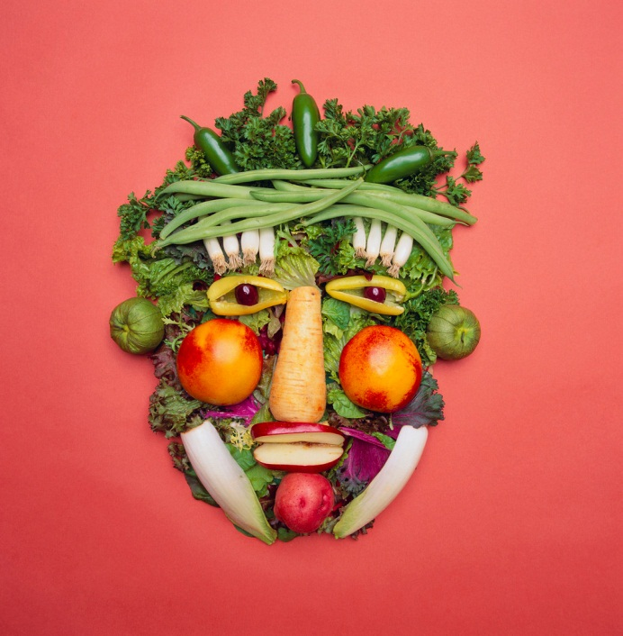
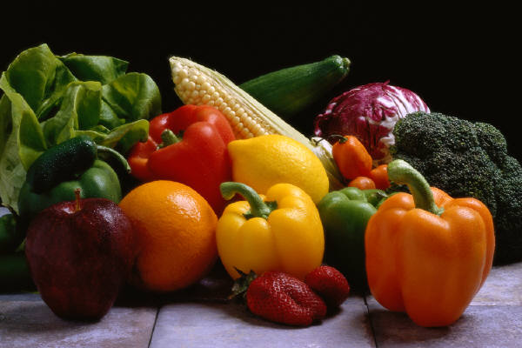
Minerální látky a vitamíny
Jsou součástí enzymů, ovlivňující chemické děje v organismu a zvyšující jeho obranyschopnost.
ovoce
zelenina

Slide 9
Vláknina a voda
Vláknina je nestravitelná část ovoce, zeleniny a obilnin. Je nezbytnou součástí stravy, přestože ji náš organismus nedokáže zcela rozložit.
Podporuje pohyb střev a brání zácpě.
Voda je životně důležitá. Tvoří 70% lidského těla.

Slide 10
Použité zdroje:
Velká všeobecná dětská encyklopedie. České vyd. 1. Praha: Svojtka, 2000, s. 246.
ISBN 8072372580.
PARKER, Steve. Lidské tělo. Vyd. 1. Praha: Slovart, 1998, s. 28. Zvídavý pozorovatel.
ISBN 80-7209-084-4.
Obrázky byly použity z galerie Microsoft PowerPoint 2010 verze: 14.0.6023.1000

